Slide 1

INTRO
<요구사항 명세서>
- 시스템 개요
액터정의
액터 다이어그램
고객 기능 요구사항
유스케이스 다이어그램
유스케이스 기술
<프로젝트 계획서 >
목적
주요일정
조직
역할 및 책임
생명주기 모델
도구
WBS
일정
산출물 관리
위험관리 계획
<프로젝트 설계서>
Class diagram
Activity diagram
State diagram
Sequence diagram

Slide 2

APP 개발

Slide 3

요구사항 명세서

Slide 4
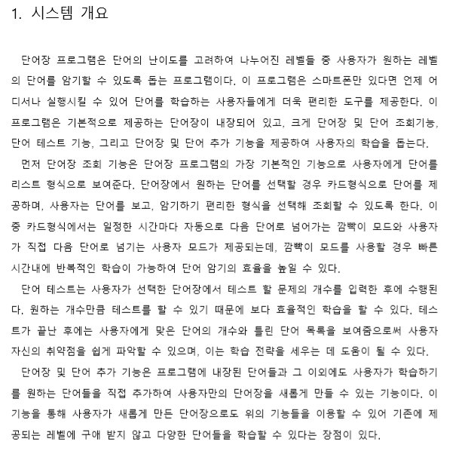
시스템 개요

Slide 5

시스템 개요
단어장프로그램
단어장 조회
단어조회
단어 테스트
단어 추가
단어장 추가
사용자모드조회
깜빡이모드 조회

Slide 6
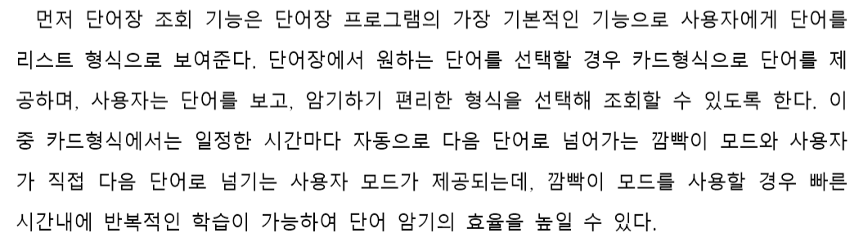
시스템 개요

Slide 7
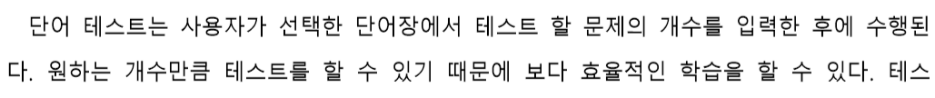
시스템 개요

Slide 8
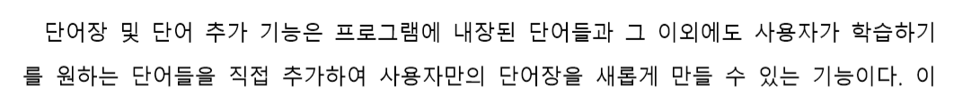
시스템 개요

Slide 9
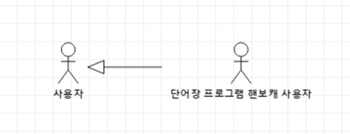
액터 정의 & 액터다이어그램
사용자
:단어장 프로그램을 사용하는 최상위 사용자

Slide 10
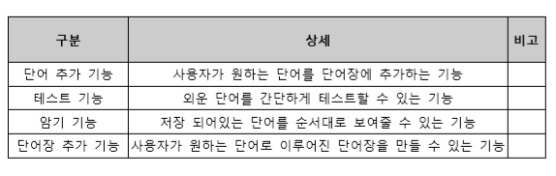
고객 기능 요구사항

Slide 11
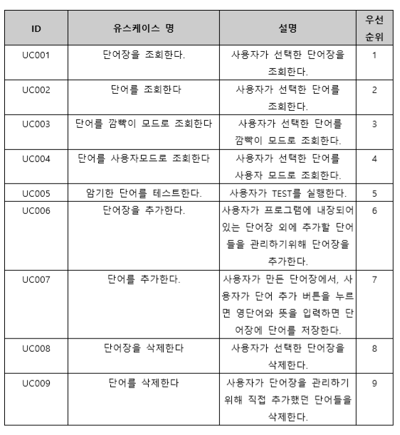
유스케이스 목록

Slide 12
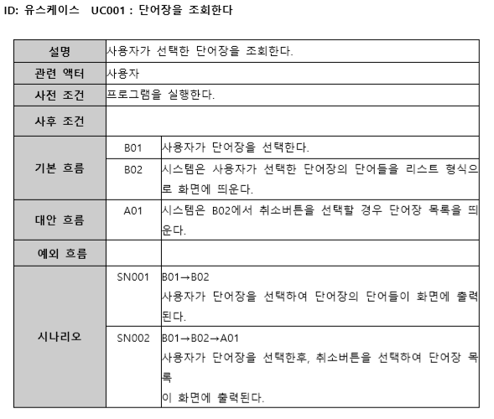
UC001

Slide 13
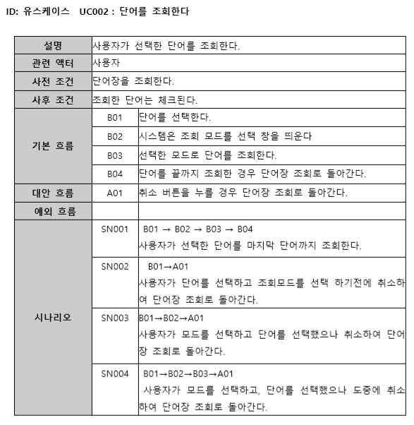
UC002

Slide 14
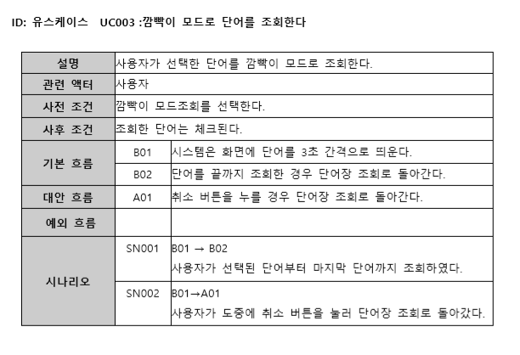
UC003

Slide 15
UC004

Slide 16
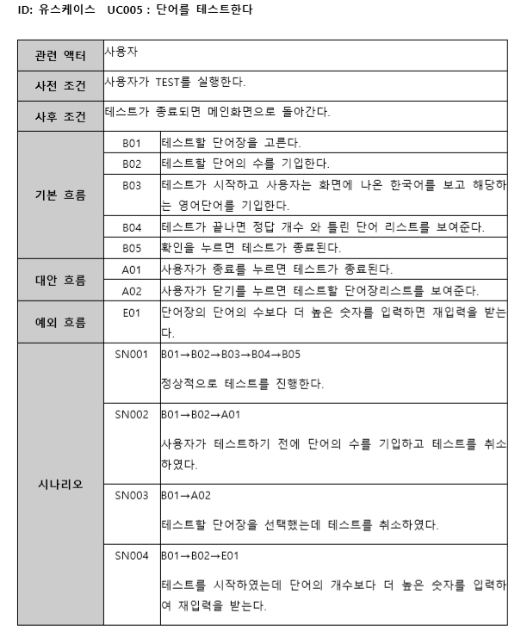
UC005

Slide 17
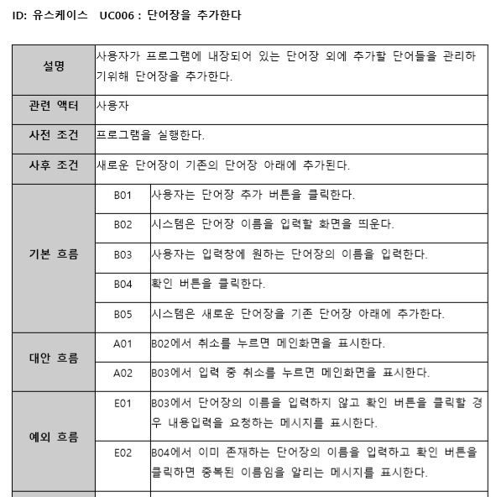
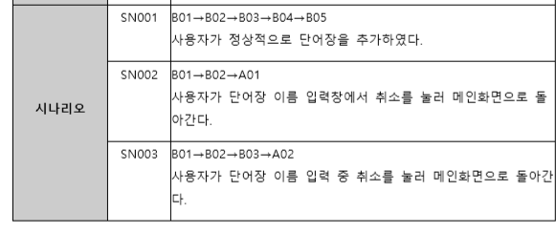
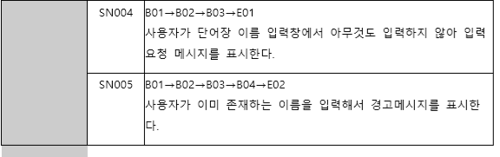
UC006

Slide 18
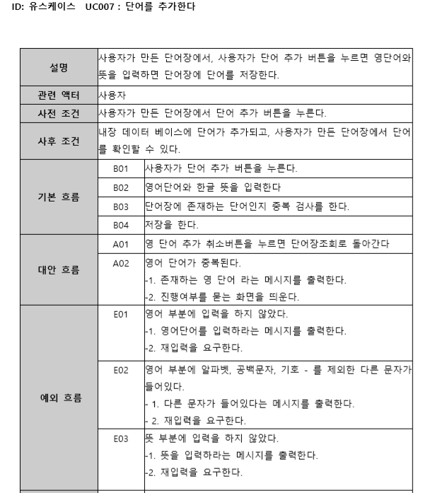
UC007

Slide 19
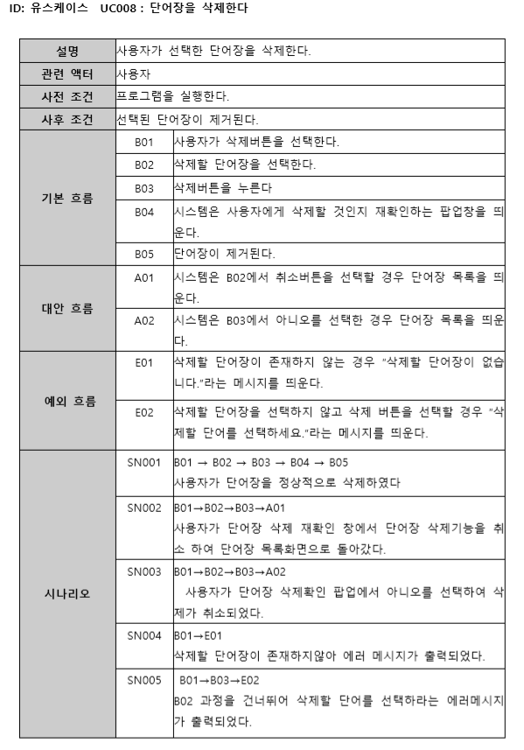
UC008

Slide 20
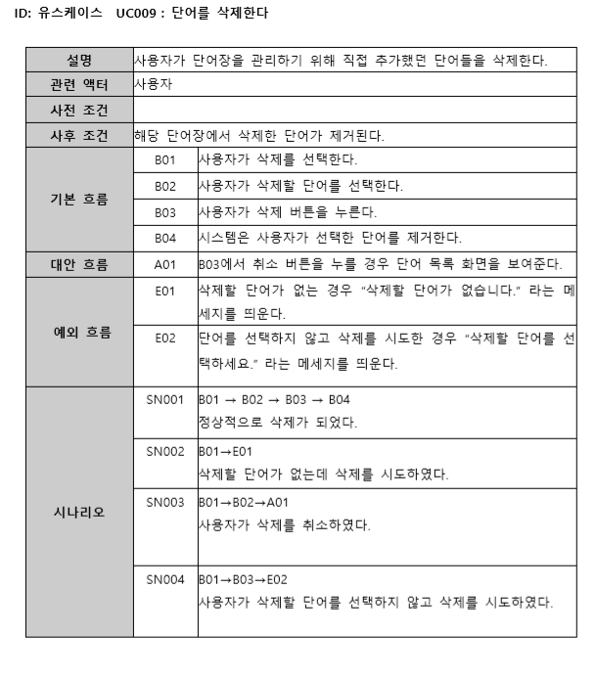
UC009

Slide 21

프로젝트 계획서

Slide 22
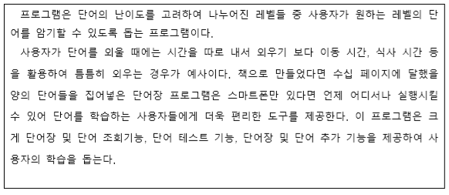
목적

Slide 23
조직
이유진
김수빈
장희영
유연주
김지희

Slide 24
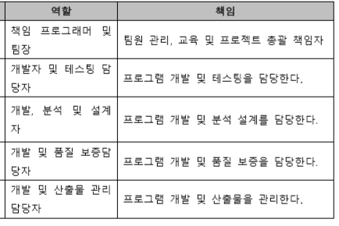
역할 및 책임

Slide 25


도구

Slide 26
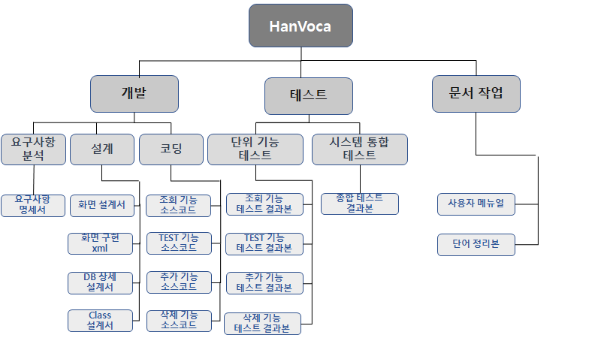
WBS

Slide 27
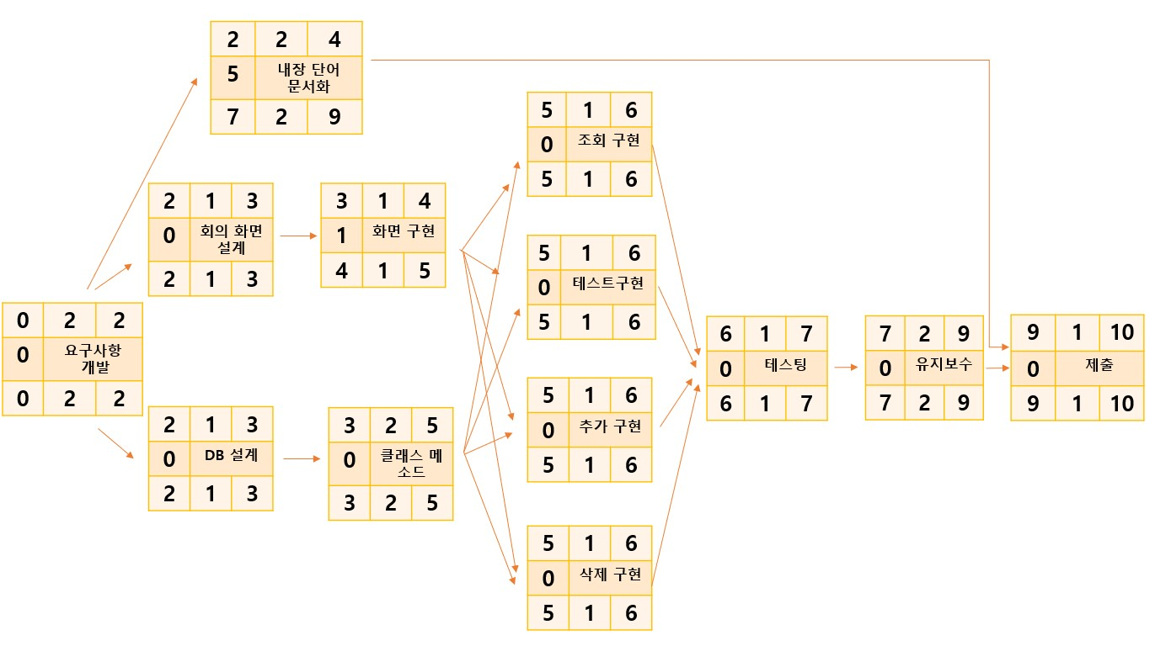
일정

Slide 28
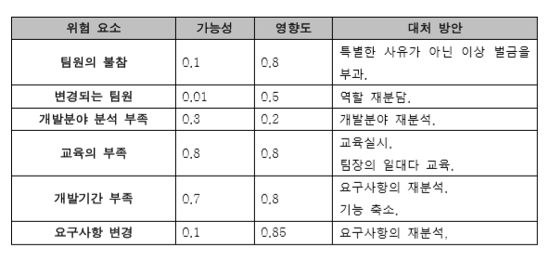
위험관리 계획

Slide 29
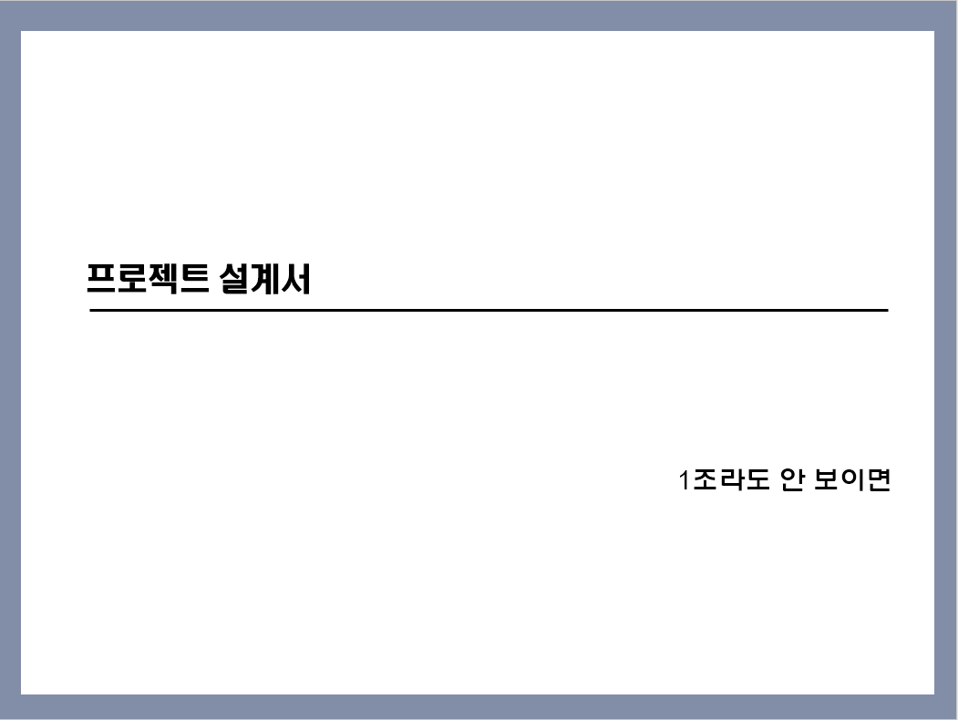
프로젝트 설계서

Slide 30
Class diagram
개발하고나서 수정사항 수정하고 올리겠음

Slide 31
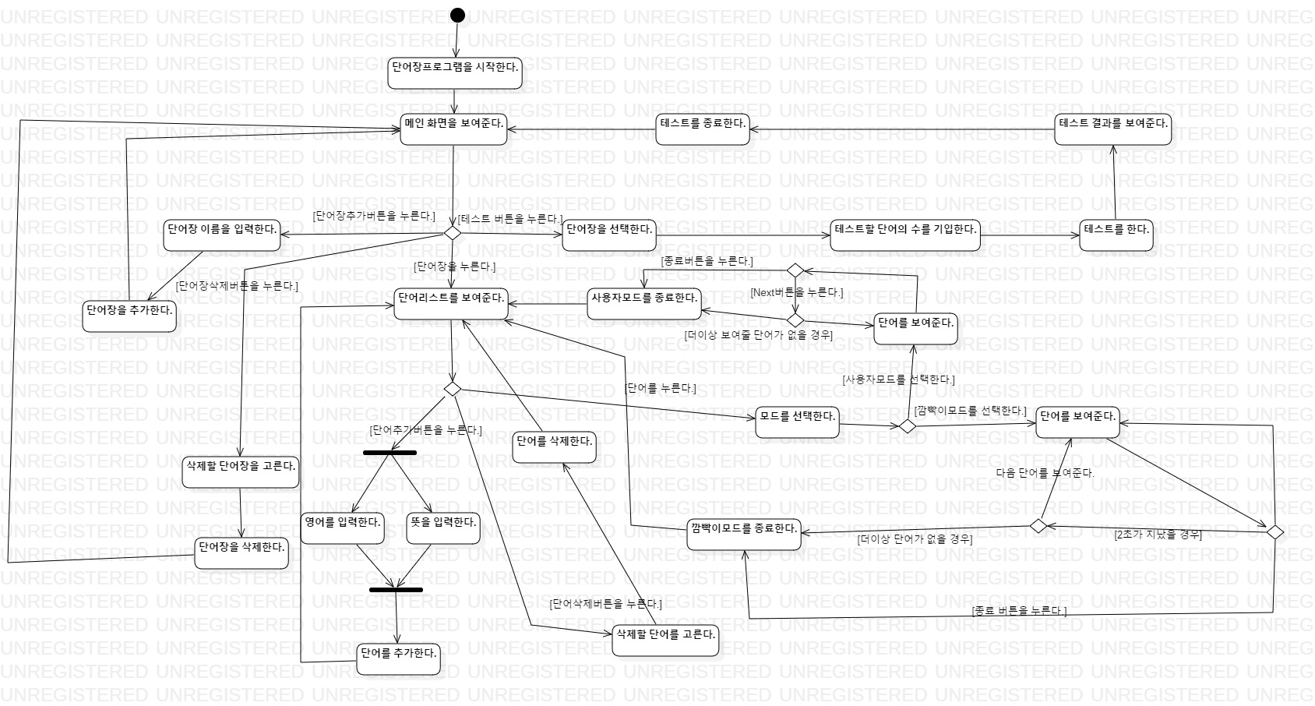
Activity diagram

Slide 32
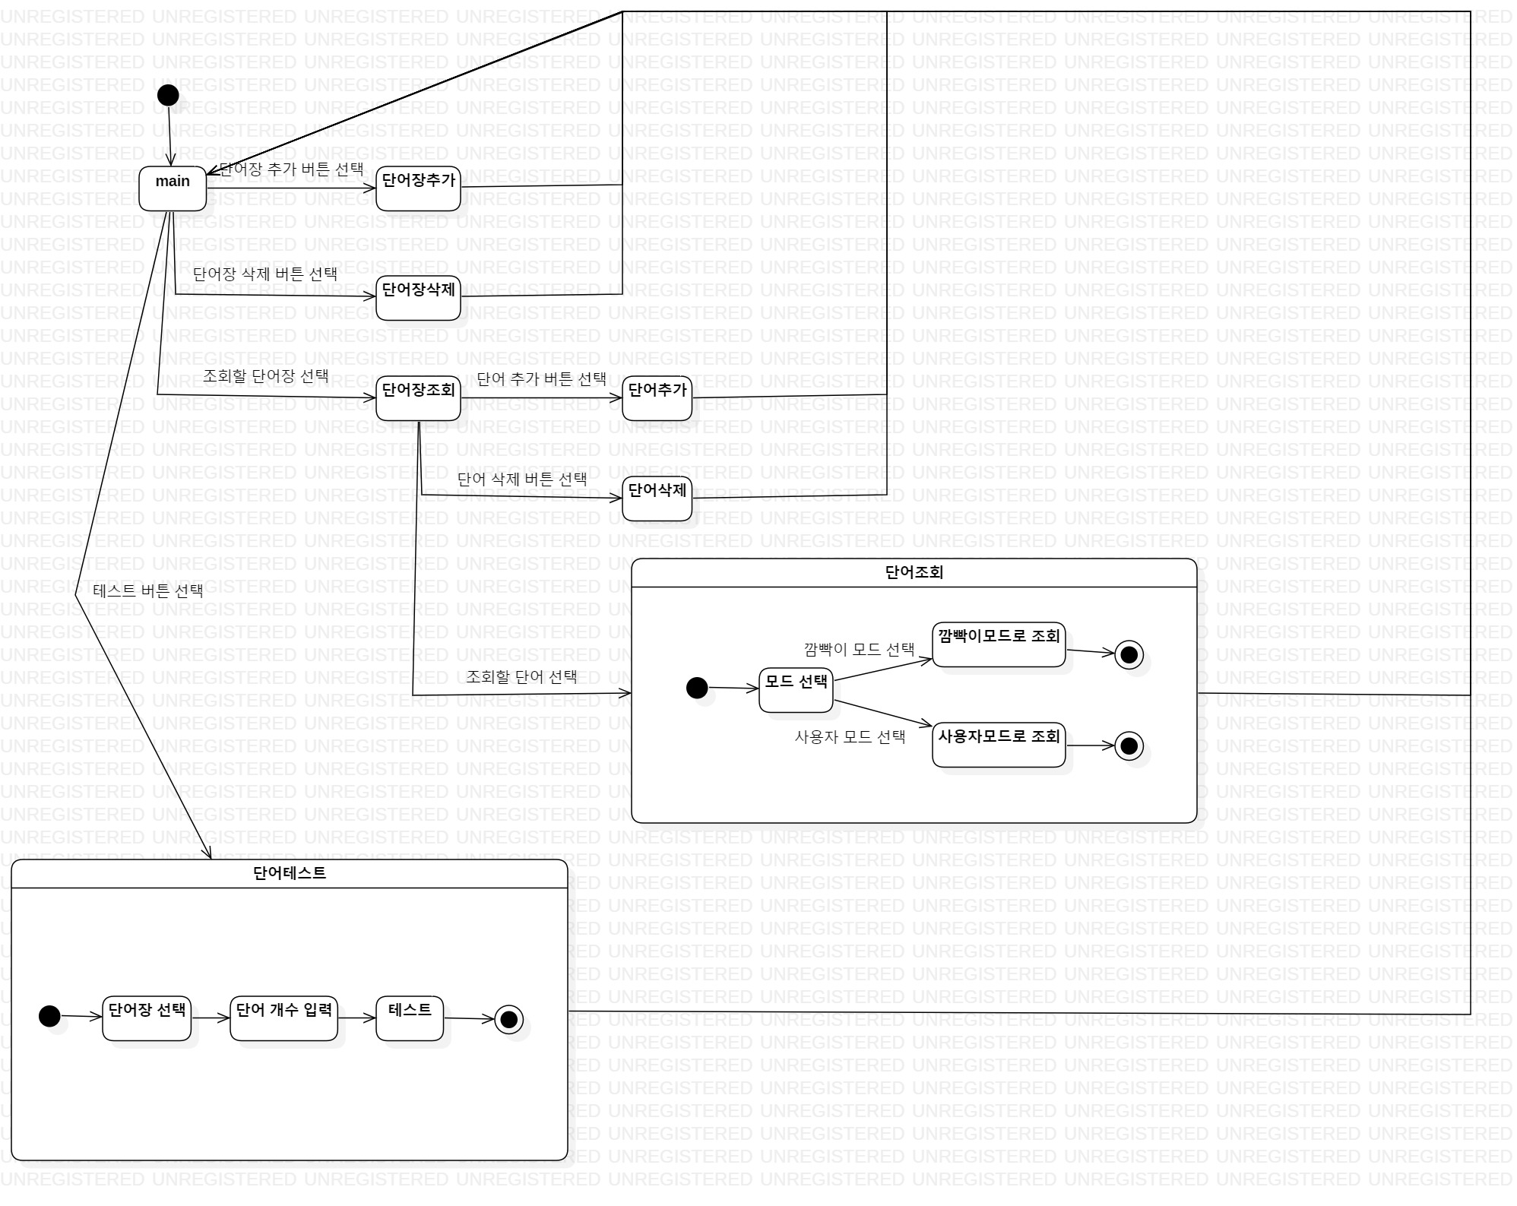
State diagram

Slide 33
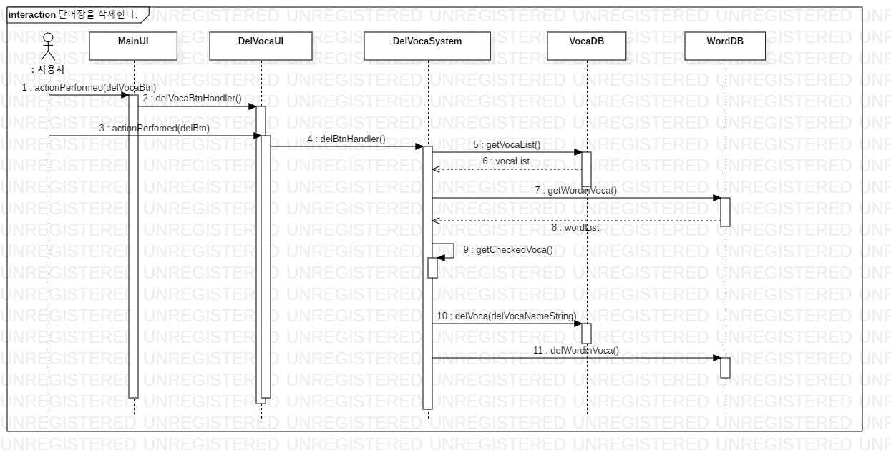
Sequence diagram

Slide 34
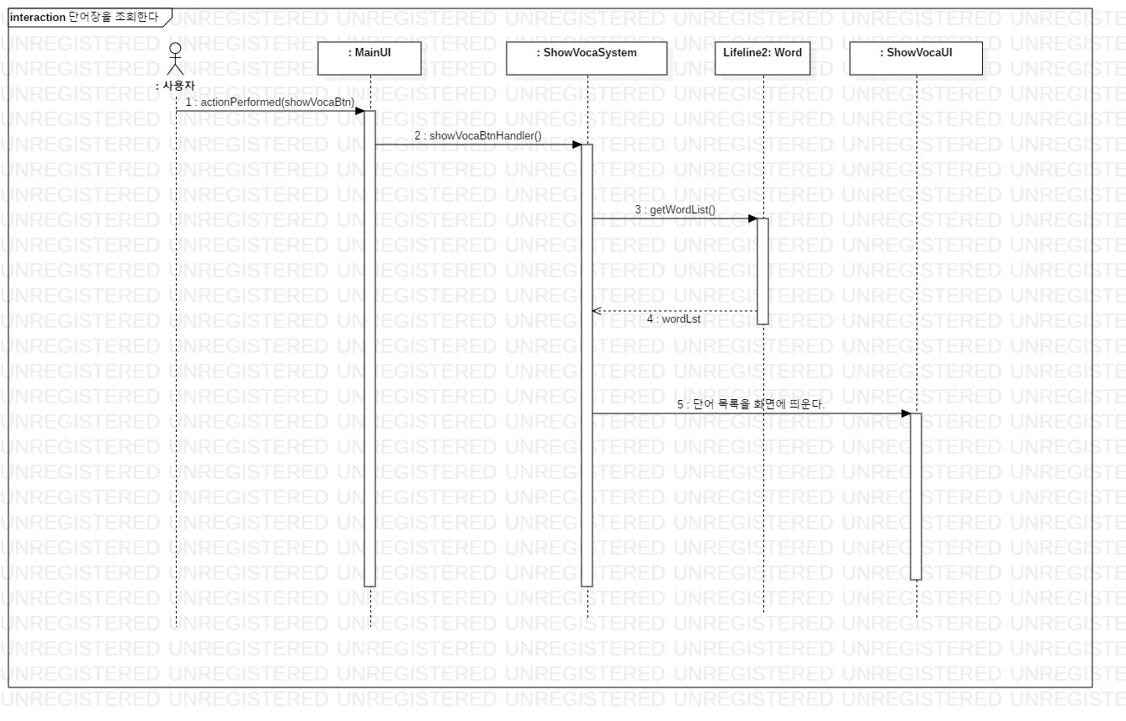
Sequence diagram

Slide 35
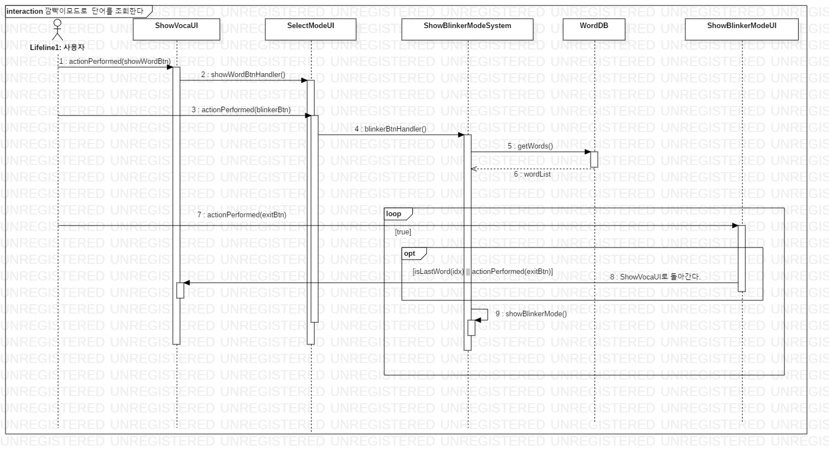
Sequence diagram

Slide 36
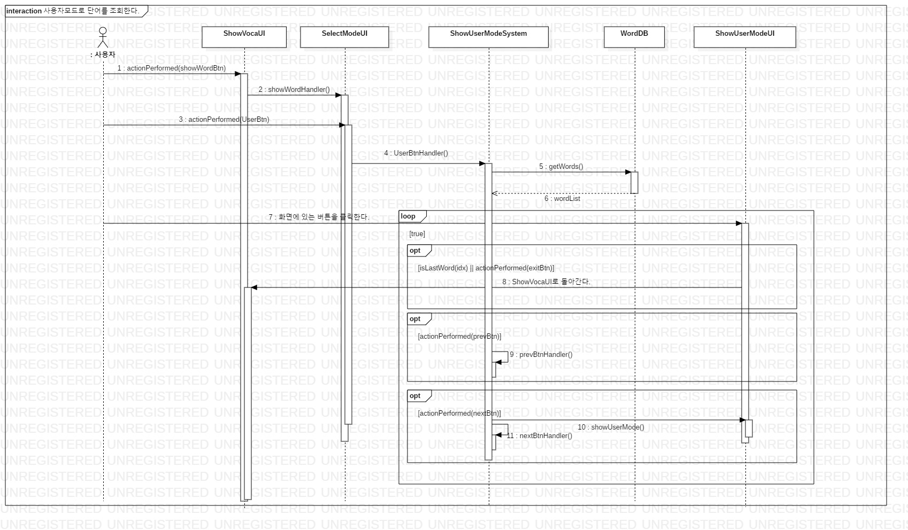
Sequence diagram

Slide 37
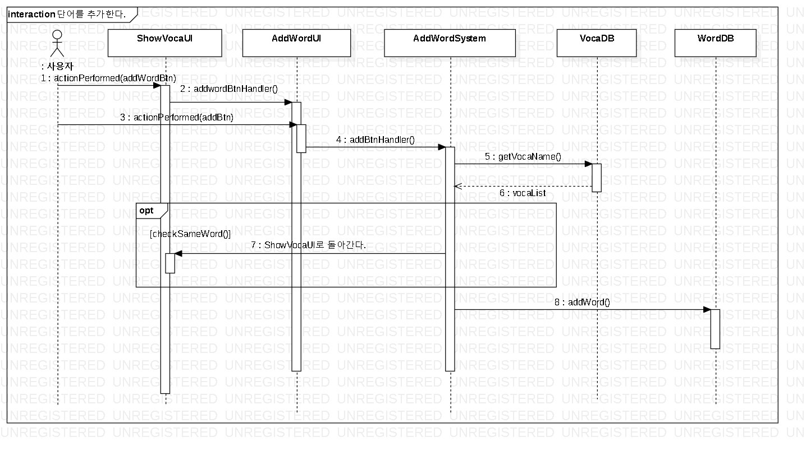
Sequence diagram

Slide 38
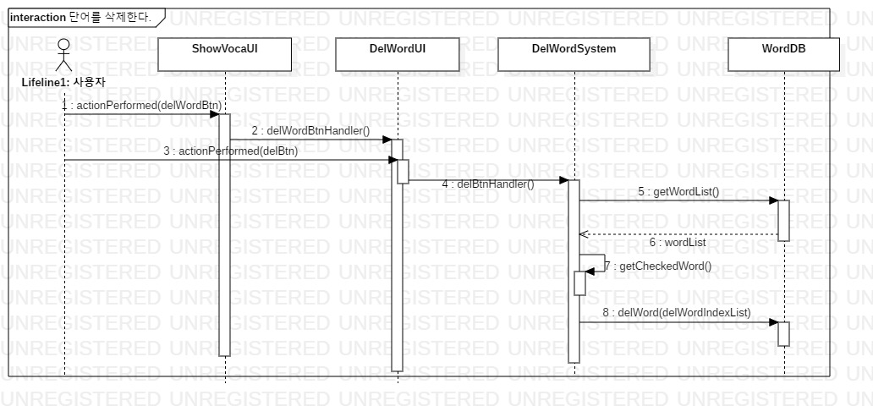
Sequence diagram

Slide 39
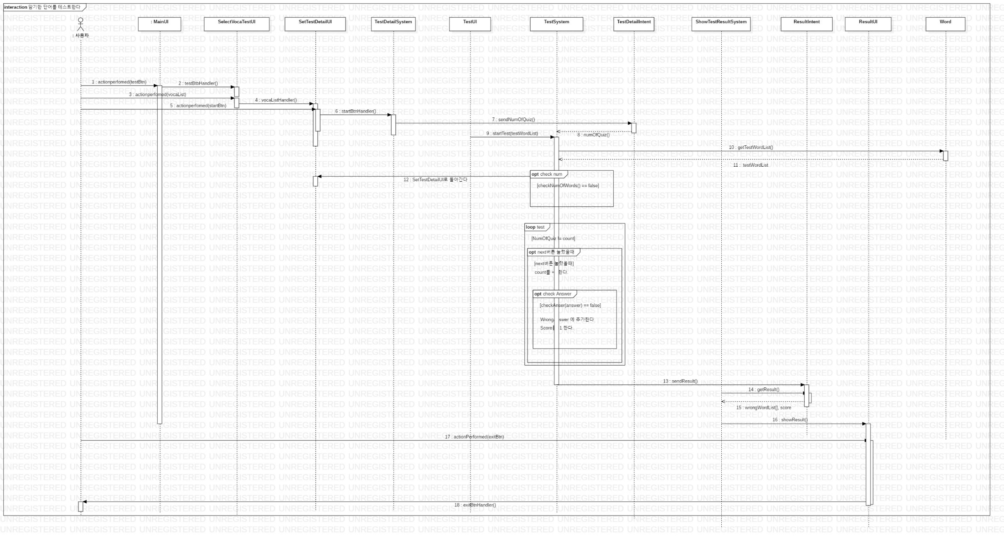
Sequence diagram

Slide 40
단어장 프로그램 개발

Slide 41

HANVOCA
Hand + Vocabulary
Han
Voca

